Slide 1


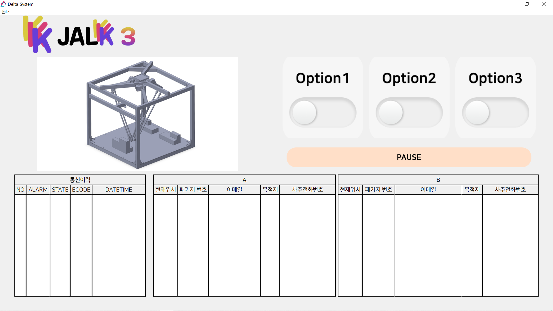



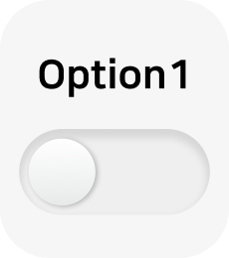
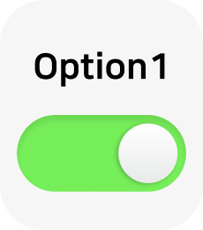

| UI/UX 정의서 - 화면 설계서
옵션버튼 > 분류기준 선택 > 분류 시작 > 작업 중지 버튼 클릭 > 초기화
[작업 중지 버튼 선택 시]
작업이 중지되었습니다.
알림
OK
1
2
분류 기준을 초기화하시겠습니까?
알림
3
Yes
No
1 | 옵션 버튼 클릭 시 On/OFF 토글기능을 제공함(이미지의 위치를 중복시켜 기능 유도) ON 상태에 클릭 시 OFF 상태 진입 OFF 상태에 클릭 시 ON 상태 진입 토글과 라디오 버튼이 결합된 형태
1 | 분류 기준 (팝업 제공하는 경우) 분류 기준을 중복하여 선택할 경우
2 | 작업 중지 버튼 클릭 시 모든 작업을 중단함 로봇의 움직임과 QR 인식을 중단
2 | 작업 중지 (팝업 제공하는 경우) 작업 중지 버튼을 선택한 경우
3 | 분류 기준 초기화 (팝업 제공하는 경우) 작업 중지 팝업을 닫은 경우
[분류 기준 선택 시]
[분류 기준 중복 선택 시]
다른 옵션이 실행 중입니다.
경고
OK
한이음 ▶ 프로그램 설계서

Slide 2
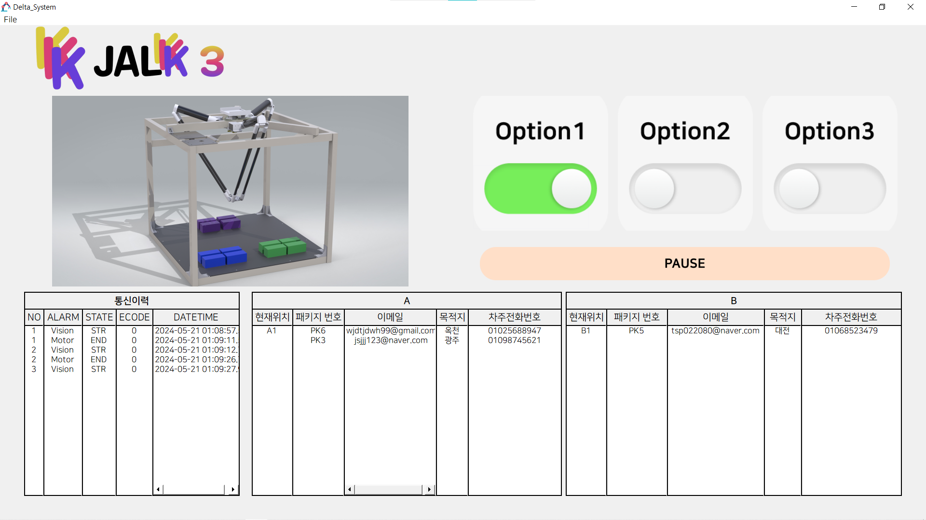
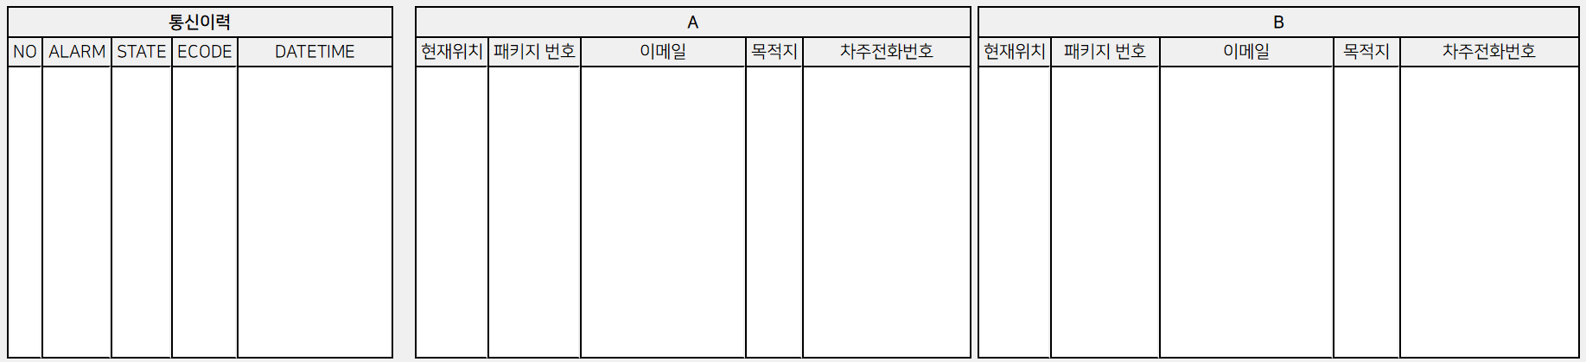
| UI/UX 정의서 - 화면 설계서
옵션버튼 > 분류기준 선택 > 분류 시작 > 작업 중지 버튼 클릭
1 | 분류 기준 초기화 (팝업 제공하는 경우) Yes 선택 시 물류 정보와 선택된 분류 기준 초기화시킴 No 선택 시 로봇의 움직임과 QR 인식이 중단된 상태 유지
2 | 물류 정보 초기화 읽었던 모든 정보를 초기화 시킨다. 이후 엑셀 파일로 저장해 이메일을 보낼 준비를 마침
[작업 중지 버튼 선택 시]
분류 기준을 초기화하시겠습니까?
알림
2
1
Yes
No
한이음 ▶ 프로그램 설계서

Slide 3
| 메뉴 구성도
● 메뉴 구성도
메인 화면
옵션 버튼
분류 기준
중복 방지
작업 중지 버튼
작업 중지
물류 정보 리셋
정보
통신이력
로봇 구동
비전 구동
물류
물류 상세 정보
물류 현재 위치
한이음 ▶ 프로그램 설계서

Slide 4
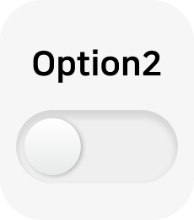
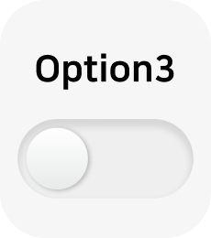
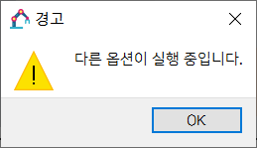
| 화면 설계서
 | 기능 번호 | OPT-01-0101
 | 기능 명 | 옵션버튼-토글-클릭
 | 기능설명 | 물류의 분류 기준을 관리자가 직접 선택할 수 있는 ON/OFF 토글 버튼임. 토글과 라디오 버튼의 결합으로 하나의 옵션만 선택 가능함.
 | 처리내용 | ∎옵션을 선택할 경우 해당 옵션에 대한 분류기준이 선택되고, 다음 과정인 비전 카메라 작동으로 넘어감. 이후 QR코드 인식을 시작으로 로봇의 동작이 실행됨. ∎이미 옵션이 선택되어 있을때 다른 옵션을 선택할 경우 다름 옵션이 실행 중이라는 안내창을 띄운고, 선택한 옵션을 OFF 상태로 되돌린다. 이는 라디오 버튼의 기능을 첨가하고자 한 것임.
 | 비고 | ∎연결되는 기능 : 정보-물류정보
 | 요구사항 명 | UI(사용자 인터페이스)
한이음 ▶ 프로그램 설계서

Slide 5
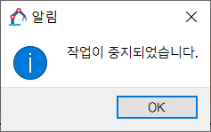
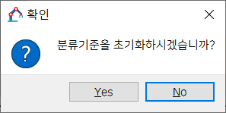
| 화면 설계서
▶ 기능정보
기능명 | 옵션버튼
기능설명 | 물류 분류 기준을 3개 중 자유롭게 선택해, 원하는 기준에 맞게 설정이 가능하다.
처리내용 | 작업자가 원하는 분류 기준을 선택한다. 옵션 버튼은 토글 기능을 수행하여, OFF 상태를 ON 상태로 전환한다. 이 때, pyqt상 해당 기능을 수행할 수 있는 기능이 없으므로 이를 두 이미지의 전환으로 설정하여 토글 기능을 수행하도록 한다. OFF 상태일 경우 : 클릭시 ON 상태의 이미지를 출력한다. ON 상태일 경우 : 클릭시 OFF 상태의 이미지를 출력한다. 이미 ON 상테인 버튼이 있을 경우 : 추가로 ON 상태를 입력하면 불가하다는 경고문과 함께 되돌아간다.
관련번호 | OPT-01-0101, 0102, 0103
▶ 사용 예시 정보
 | 설명 | 사용자가 원하는 분류기준 옵션을 선택하여, 분류 공정을 시작한다. 모든 분류가 끝이 나면 작업중지버튼을 눌러 분류 작업을 중지시키고, 엑셀 저장과 함께 이메일을 보내도록 한다. 이 때, 작업중지버튼을 누르면 ＇작업이 중지되었다’는 알림창이 뜨고, 이후 다음 분류 작업을 위해 분류기준 초기화 의사를 묻는 확인창이 뜬다. Yes를 선택하면 하단의 분류된 불류 정보들이 모두 지워진다.
 | 입력 데이터 값 | 원하는 옵션를 선택한 후, 분류를 시작하면 물류 정보를 읽어 물류 정보에 기록한다.
▶ 입출력 데이터 항목
입출력구분 | 항목 | 설명
입력 | 옵션버튼 선택 | 원하는 옵션을 선택하여 분류 기준을 선택
출력 | 읽기 시작 | 물류 정보를 읽어 기록
▶ 선행필수기능 및 예외사항
기능명 / 예외사항 | 설명
옵션버튼 중복 선택 시 | 중복된 선택이라는 알림이 뜨며, 분류 기준이 바뀌지 않고 고정된다.
한이음 ▶ 프로그램 설계서

Slide 6
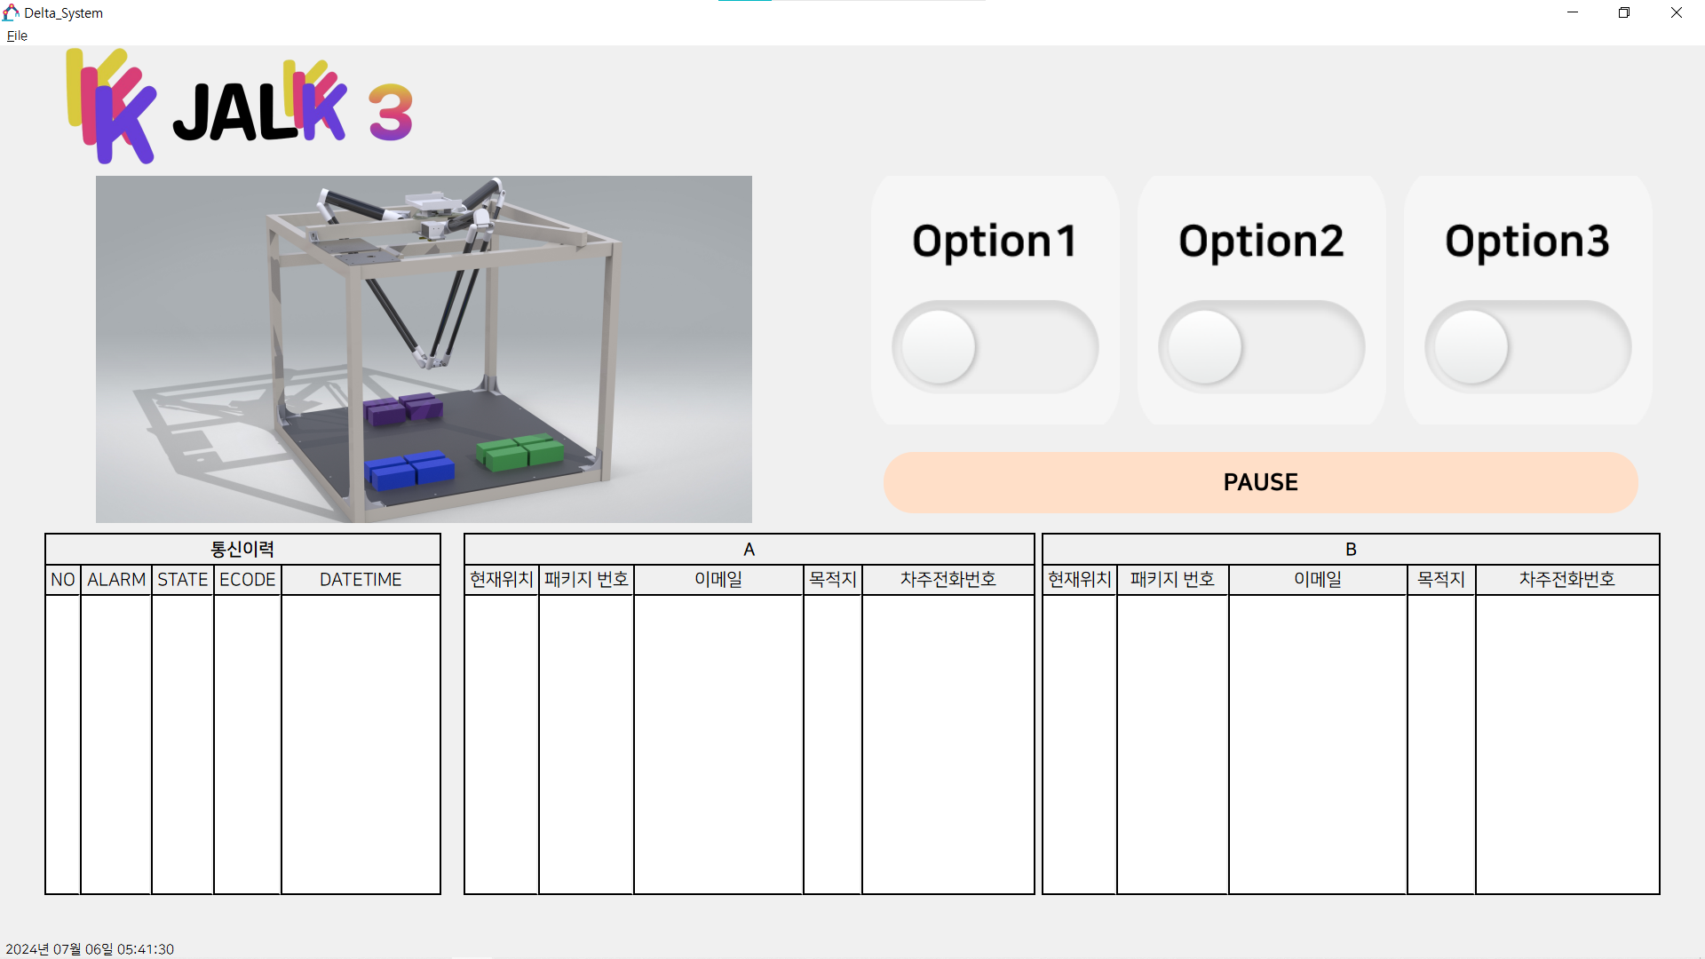
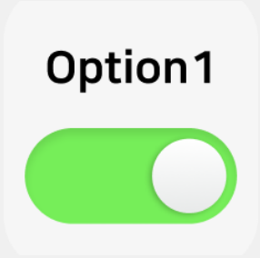
| 화면설계서 - 사용자 인터페이스(sw)
비전카메라 작동
로봇 구동
한이음 ▶ 프로그램 설계서

